Slide 1
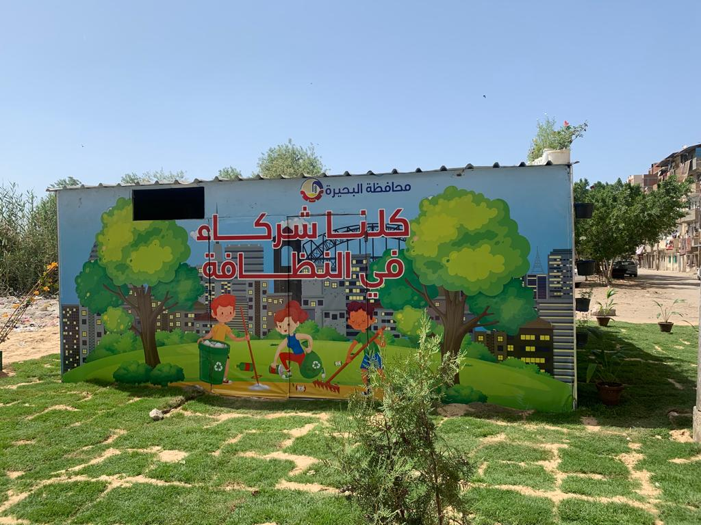
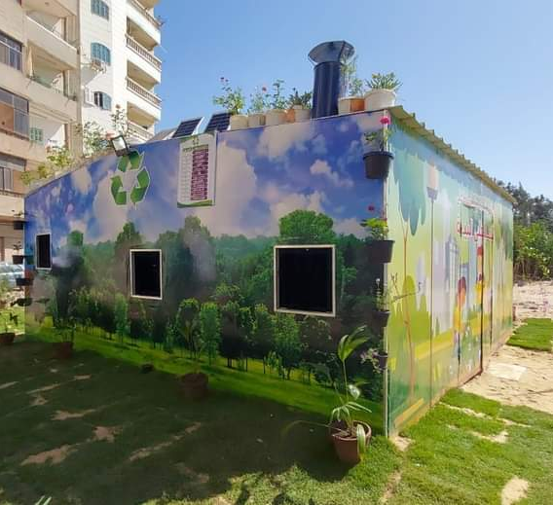
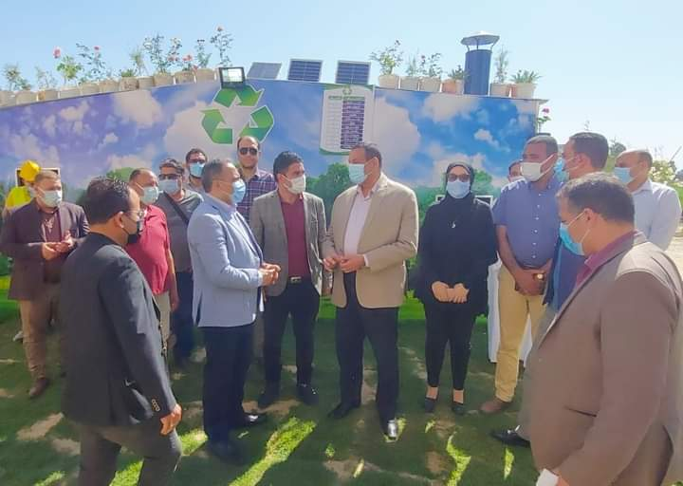
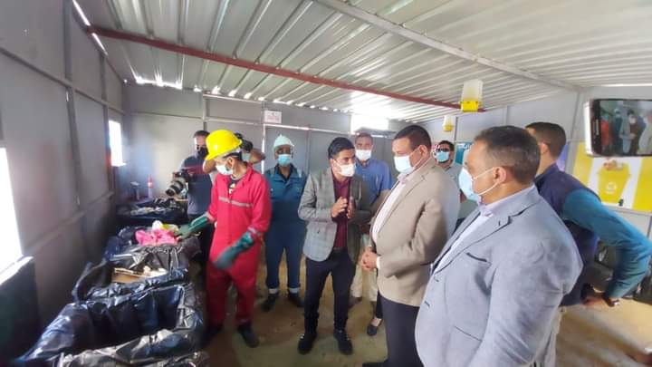
اسم المشروع
الفرز من المنبع (تدوير المخلفات)
مقدم المشروع: الاسم/ محمد السيد عبد المنعم ابراهيم الوظيفه/ مالك ومدير شركه المهندس المؤهل العلمي/ بكالريوس هندسه القوى والالات الكهربيه
تحيا مصر
تحيا
تحيا مصر
تحيا
- عضو باتحاد الصناعات والغرفه التجاريه - مسجل بهيئه التنميه الصناعيه
- عضو بمركز جنيف للتحكيم التجاري الدولي - عضو بجمعيه تنميه المجتمع المحلى بالقريه
الدورات:
اداره الاعمال - صياغه العقود والاستثمار - العلاقات الدبوماسيه والقنصليه
الخبرات:
* التعاقدات الحكوميه والخاصه في اعمال النظافه والفرز من المنبع والنقل واعاده التدوير
* تجميع ونقل المخلفات الخطره والغير خطره والتخلص الامن منها واعاده تدويرها وصناعتها
* تجهيز مصانع تدوير المخلفات بجميع انواعها من معدات وتشغيل وتدريب ودعم فني وتسويق وتصدير منتجاتها وصناعة البلاستيك والورق والملابس والسماد العضوي
فكره المشروع :
* يتم فصل المخلفات بوحدات فرز من المنبع (اكشاك تكنولوجيه صديقه للبيئه)
* ربط المنظومه بالتنميه المجتمعيه والخدميه والبيئيه والاقتصادية لتحقيق التنميه المستدامه
* المشاركه المجتمعيه في الاستفاده من المخلفات لتوفير خامات لمصانع تدوير المخلفات وغيرها بجوده وقيمه وكميه هائله وباسعار منخفضه وعدم اهدار كميتها وجودتها في التراكم والنقل والفصل والتدوير المعتاد وتقليل مصروفات ذلك بسرعه وسهوله

Slide 2
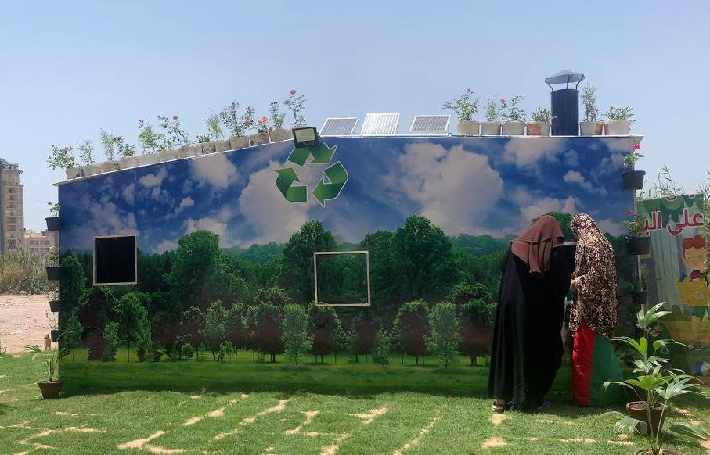
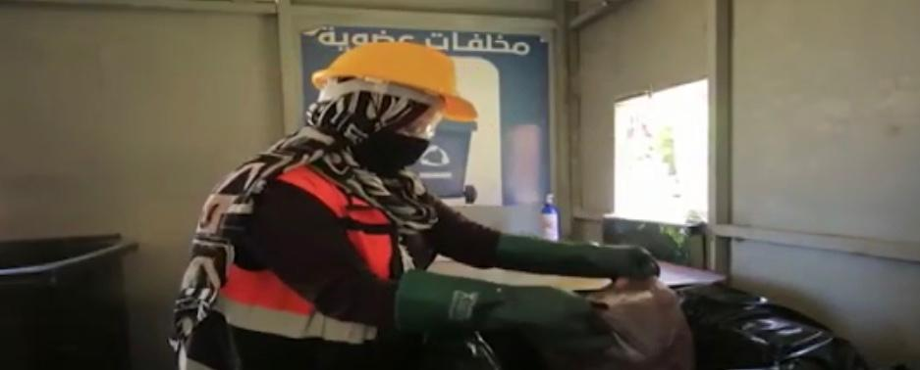
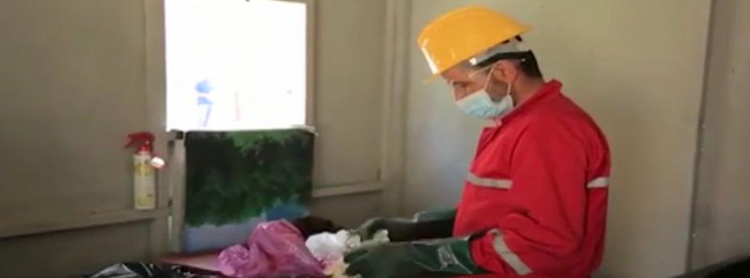
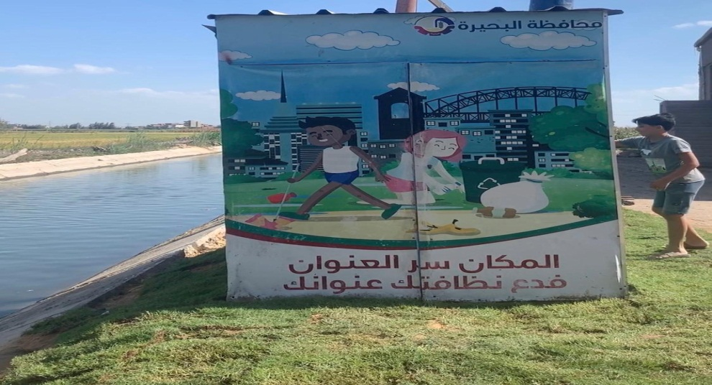
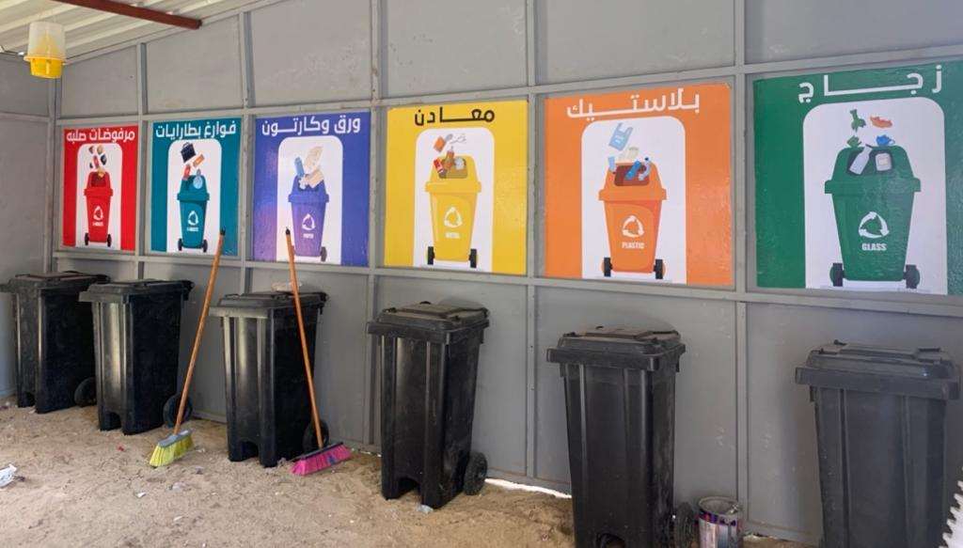
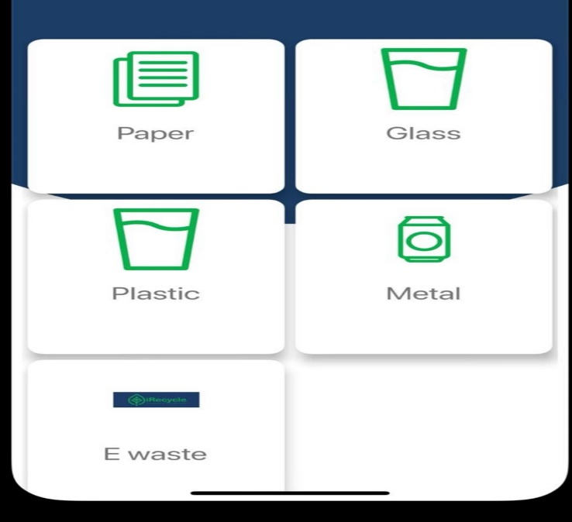
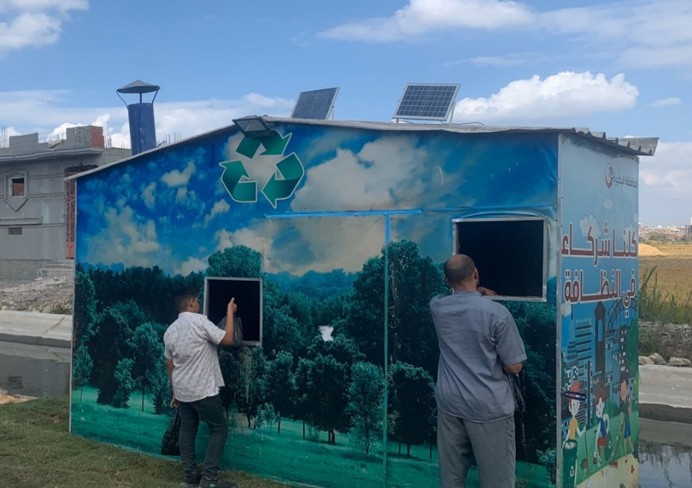
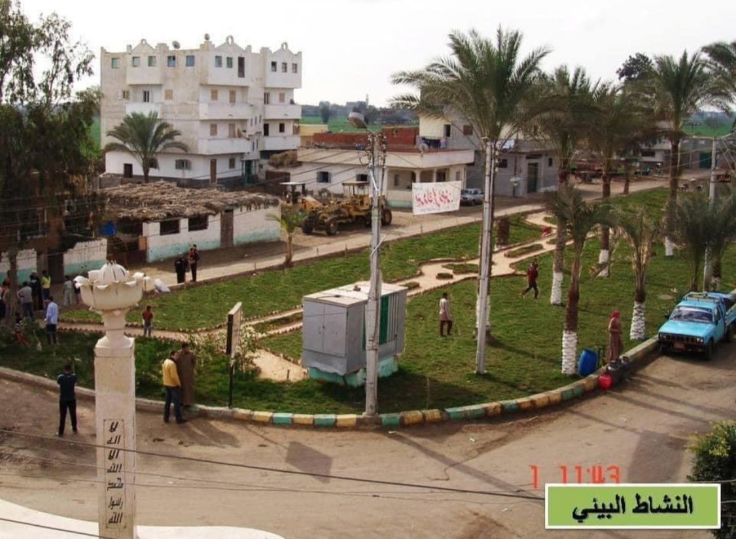
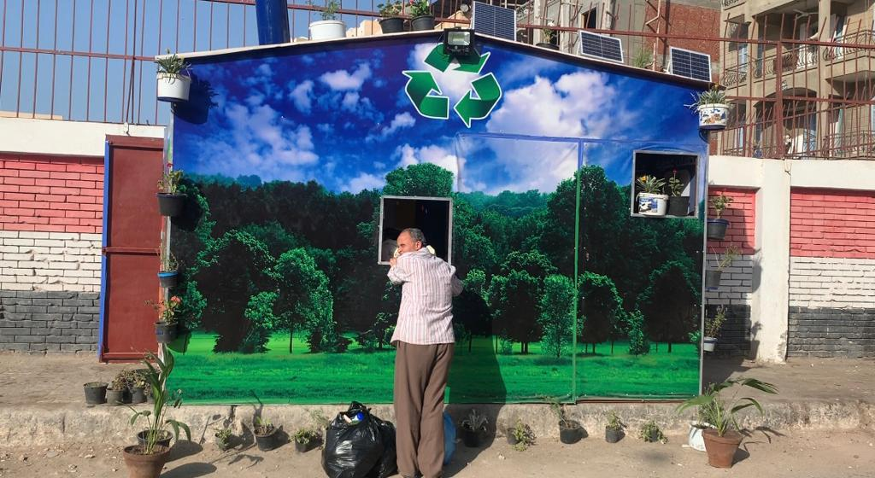
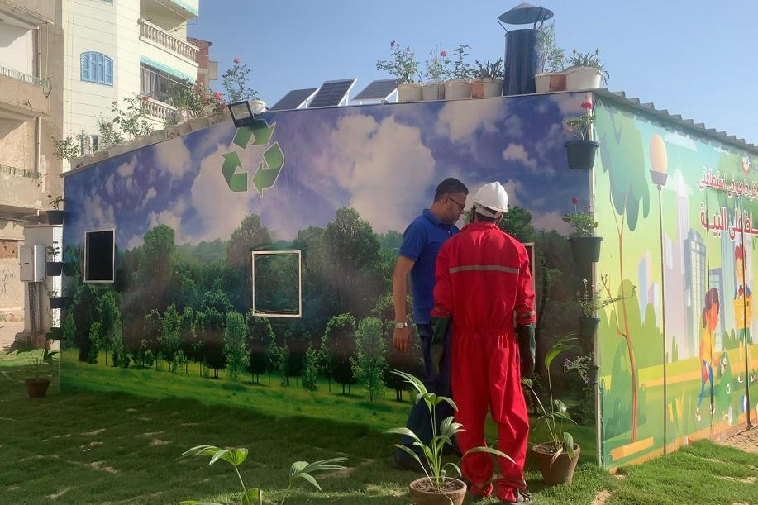
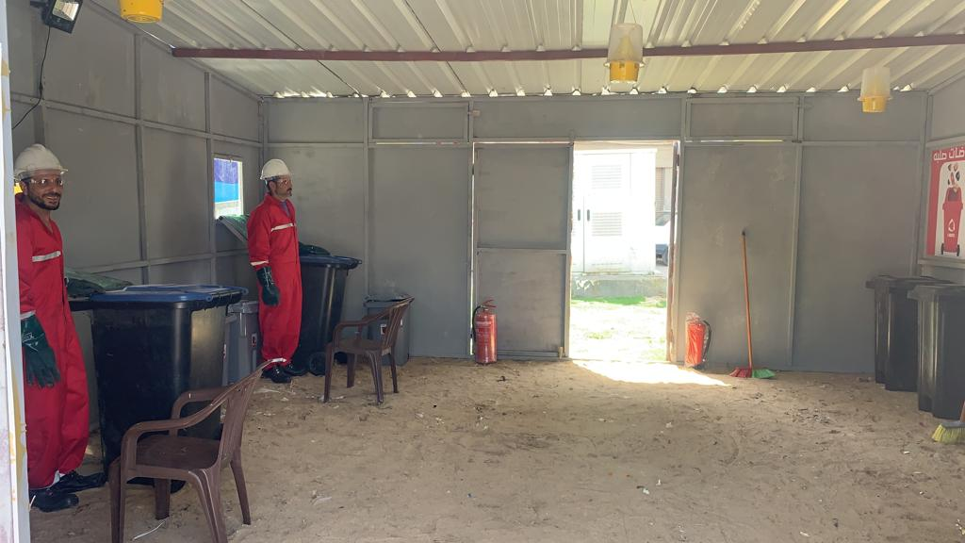
وصف المشروع
1-وحدات ميدانية ثابتة ومتحركة من الحديد والصاج لإستقبال المخلفات
2- وحدة طاقة شمسية للإنارة والتهوية ومصدر للطاقة
3- نباتات خضراء حول الوحدة الميدانية واجهزة مكافحة الحشرات
4- شاشة لعرض الأسعار
5- عدد 3 ترابيزات لإستقبال المفروزات
6- وحدة مكافحة حريق وإسعافات اولية وتعقيم
7- عدد 2 عمال بملابس الأمن والسلامة
8-عدد 2 عمال مناديب للتوعية ولتوصيل المخلفات المفروزة من المنازل والشوارع والمؤسسات الي وحدات الفرز
9- عدد 8 صناديق مخلفات واكياس بلاستيك متنوعة الألوان صديقة للبيئة
10- تطبيق تكنولوجي لحصر الكميات والأسعار والتعامل مع المواطنين
11- سيارات شحن تعمل بالطاقة الكهربائية لنقل المفروزات من المنازل الى الوحدات ومن الوحدات الي مصانع تدوير المخلفات للتصنيع المباشر
12-وضع وحدات الإستقبال والفرز بالشوارع والميادين و بقري الريف المصري والمجاري المائية تماشيا مع خطة الدولة بمبادرة حياه كريمة لتطوير الريف المصري

Slide 3
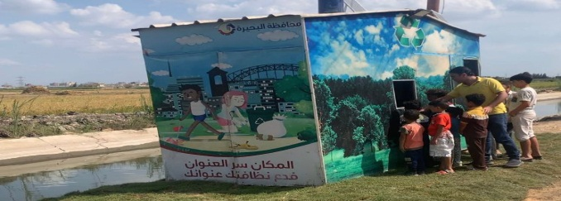
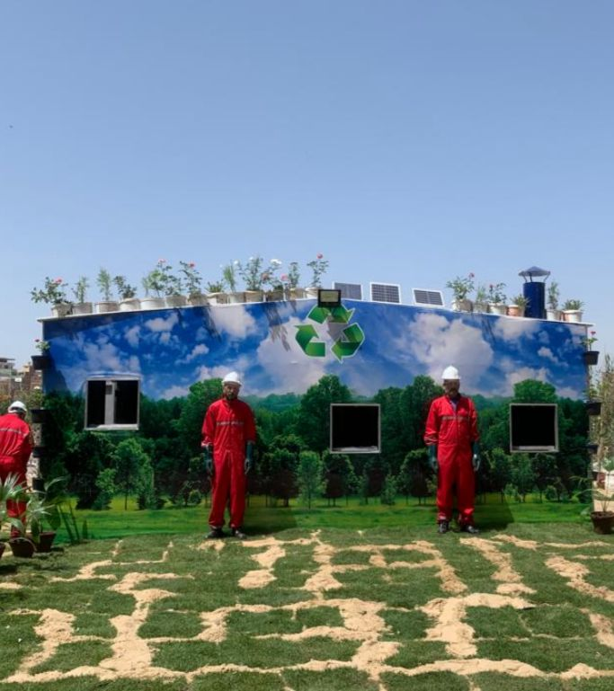
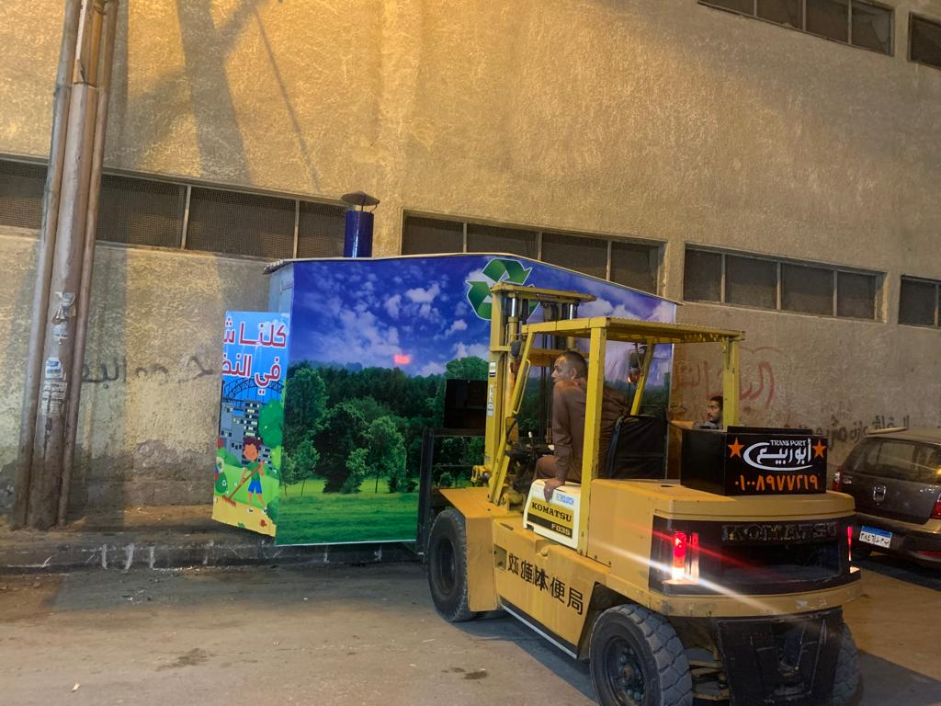
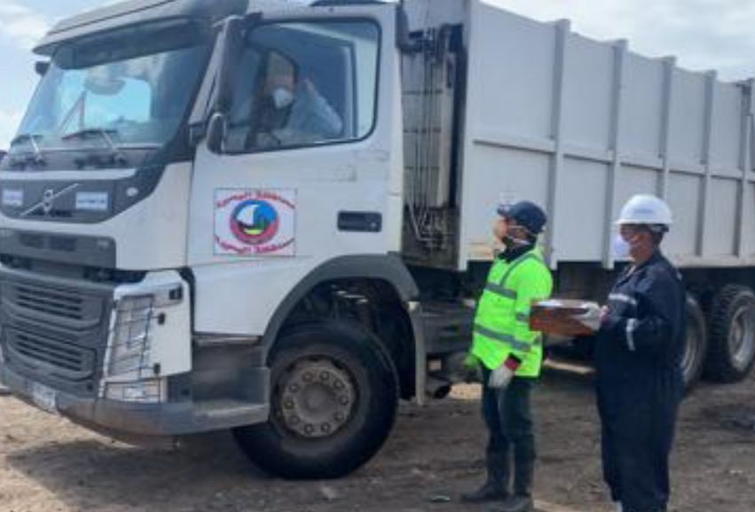
كيفية التنفيذ والاهداف
كيفية التنفيذ :
1- فرق ميدانية بالمدن والقرى والميادين والشوارع والمؤسسات للشرح وتوعية وتحفيز المواطن والمشاركة المجتمعية للحفاظ على البيئة والمناخ والصحة والسلامة العامة والاستفادة المادية من القمامة وتحويلها من مصدر للأوبة والأمراض الي مصدر للربح وتنظيم زيارات ميدانية لطلاب المدارس والاطفال لتربية النشئ للحفاظ علي الشكل الجمالي والحضاري
2- يتم الإشتراك وتحميل التطبيق التكنولوجي لمعرفة المشروع والهدف منه وخطوات التنفيذ وكيفية البدأ والتعامل مع الوحدات
3- تقوم الأسرة بالفرز من المنبع حيث تضع كل نوع منفصل في أكياس متنوعة الألوان مقدمة من مناديب وحدات الفرز الي الأسرة
4- بعد فرز الأسرة تقوم بوضع ووصف الكميات المفروزة على التطبيق التكنولوجي وطلب المندوب للحضور لإستلام المفروزات
5- يستقبل المندوب الطلب علي التطبيق والذهاب بالسيارة الى الأسرة لإستلام الكميات المفروزة ووضع مواصفات مبدئية على التطبيق والذهاب بها الى وحدات الفرز لوضع المواصفات النهائية وتأكيد نقاط ومقابل الكميات المفروزة لصالح الأسرة ويتم تنفيذ ذلك بإستمرار مع كافة المناطق والمواطنين الذين يقومون بطلب المندوب وذلك في حالة اشتراكهم في خدمة الشحن او انشالغهم في بعض الأوقات
6- الأسرة التي ترسل المخلفات بنفسها الى الوحدات يتم وضع الكميات والمواصفات النهائية على التطبيق مباشرة
7- بعد وضع المواصفات والتكلفة على التطبيق لصالح المستفيد يتم صرفها بعدة طرق بتحويل الاموال على حساب بنكي او نقاط لمنتجات محلية الصنع بنسبة تخفيض مميزة وتوصيل مجاني
8- الأسرة التي لا تفرز من المنبع فرز نهائي تقوم الوحدة بالتعامل معها بنفس الطرق السابقة ولكن مع فارق تكلفة المخلفات الغير مفروزة
9- التعامل مع المواطنين الغير متعاونين والمؤسسات في البداية عن طريق الفرز السريع والمباشر داخل وحدة الفرز لحين دمجهم في المنظومه وتغير ثقافتهم مع الوقت
الاهداف :
1- الحفاظ على البيئة والمناخ والصحة والنظافة والسلامة العامة والقضاء على مصادر التلوث والأمراض والفرز العشوائي والتراكمات بالشوارع والتقليل من الانبعاثات الحرارية
2- نشر ثقافة الفرز من المنبع والوعي البيئي والإقتصادي والإجتماعي والإستفادة من المخلفات
3- إستخدام الطاقة المتجددة بوحدات الفرز تماشيا مع اتجاة الدولة بالحفاظ على البيئة والمناخ
4- استخدام التطبيق التكنولوجي لنشر التحول الرقمي والشمول المالي
5- توفير دخل للمواطنين ومشروعات للقطاع الخاص وزيادة وتنوع الأستثمار
6- توفير فرص عمل للشباب وزيادة المشاركة المجتمعية من المرأة والأطفال والشباب والمؤسسات المجتمعية والتجارية وغيرها
7-سهولة إنشاء وتركيب الوحدات وسرعة إنتشارها والدعم الشعبي السريع لها
8- توفير السماد العضوي البيور لخدمة القطاع الغذائي وزيادة استصلاح الأراضي ومكافحة التصحر وتخفيض الأنبعاث الحراري والتقليل من إستخدام الأسمدة الكيماوية وترشيد استخدام المياة في الزراعة لان السماد العضوي يعمل على تماسك التربة الرملية
9- دعم وتوفير المنتج المحلي للمساعدة على التصدير وتقليل الإستيراد وتوفير مواد للطاقه البديلة وخامات للمصانع من معادن وبلاستيك وورق وأقمشة وزجاج وأخشاب وغيرها لصناعة منتجات جديده بجودة وبأسعار منافسة وسهولة وقلة تكلفة الفرز من المنبع بالمقارنة بالفرز العشوائي والتجميع عن طريق الصناديق والنقل والتدوير المعروفة مع فرق الجودة والسعر والكميات المهدرة في الخامات لصالح منظومة الفرز من المنبع اولا
10- القضاء على إهدار المواد الخام بربط الفرز من المنبع باعادة التدويرللمخلفات بتوفير خامات للمصانع ومنتجات للمستهلكين بأسعار مميزة والغاء مدافن المخلفات
11-دعم المبادرات التنموية الزراعية مثل زراعة المئة مليون شجرة بالسماد العضوي ودعم المبادرات التنموية الصناعية للمشروعات الصغيرة وتشغيل شباب الخرجين وتنشيط القطاع السياحي عن طريق النظافة العامة وإظهار الشكل الحضاري والجمالي لمصر

Slide 4
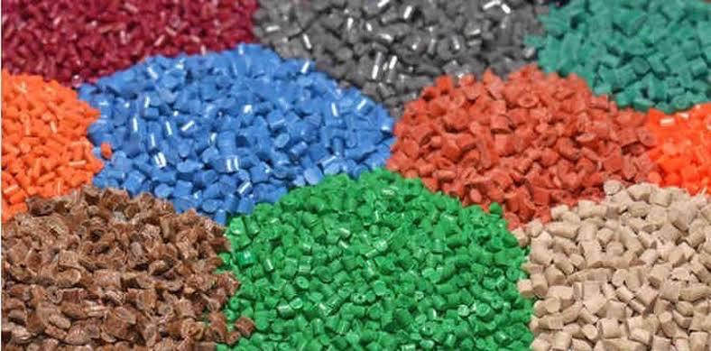
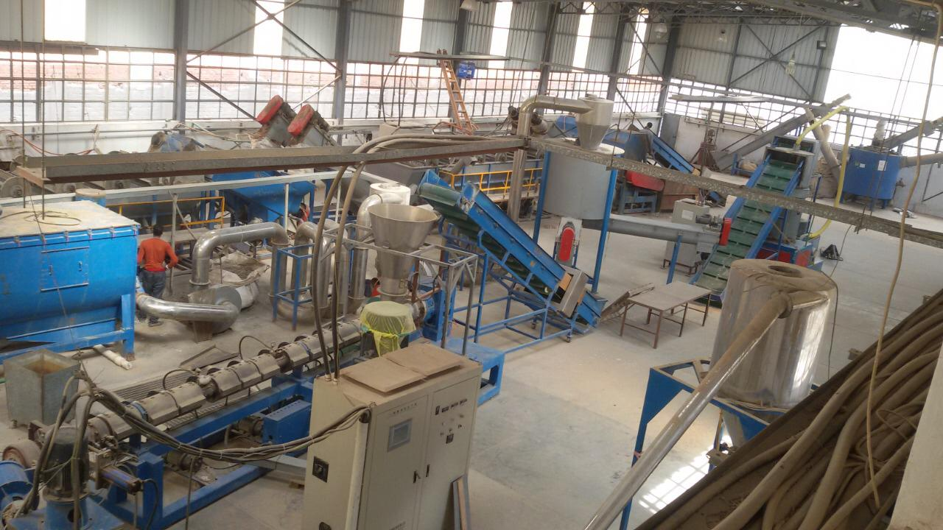
الفئات المستهدفه
*جميع الفئات المجتمعية (رجل – مرأة - أطفال) *دعم المبادرات التنموية الوطنية ( حياة كريمة – استصلاح مليون فدان )
*قطاع البينة التحتية ( زيادة عدد المصانع ) * قطاع الشحن والنقل ( استخدام سيارات تعمل بالكهرباء والغاز الطبيعي)
* القطاع الزراعي(توفير سماد عضوي بيور) *القطاع الغذائي ( زيادة استصلاح الاراضي الزراعية – توفير منتجات غذائية)
* القطاع الكهربائي(استخدام الطاقة الشمسية) *القطاع الصناعي ( توفير خامات بجودة وكميات هائلة للمصانع )
*القطاع الصحى( القضاء علي مصادر العدوي والامراض) *القطاع السياحي ( الحفاظ علي النظافة والشكل الحضاري ) * القطاع التجاري (توفير منتجات بجودة واسعار منخفضة) *القطاع التكنولوجي ( استخدام التطبيق لحصر الكميات)
*القطاع المالي (فتح حساب بنوك للاسرة المستفيدة وقلة الاستيراد وزيادة التصديروزيادة ودعم القيمة المضافة)
*قطاع الوعي البيئي ( بتدريب الاسرة والاطفال والشباب علي الفرز من المنبع والاستفادة من المخلفات)
*القطاع البيئي والمناخي ( الحفاظ على البيئة وتقليل الانبعاثات الحرارية)
*قطاع القوى العامله ( توفير فرص عمل للاسرة العاملة وشباب الخريجين)
*القطاع المائي ( بالحفاظ علي المجاري المائية من القاء المخلفات )
الميزة التنافسية
حصول المواطن على مقابل مادي نظير المخلفات بدلا عن دفع رسوم مقابل التخلص منها وعدم تأثر المدخلات للمشروع بأي تداعيات او أزمات سلبيه حول العالم مما يزيد من استقرارة واستمرارة وتوسعة
فلا يوجد قوي منافسة لنفس النشاط الخاص بالمشروع بداية من الفرز من المنبع وحتي اعادة التدوير والتصنيع بطريقة امنة وحديثة وصديقة للبيئة وسهولة وسرعة تجهيز وتركيب وانتشار وحدة الفرز من المنبع بالمشاركة المجتمعية والتنموية ويتحكم الفرز من المنبع في جودة وقيمة وكميات الخامات المستهدفة في تدوير المخلفات وصناعتها والسيطرة علي جميع المخلفات في المنبع قبل خروجها فتدوير المخلفات لا يبدا من المصنع ولكن يبدأ من المنزل والشارع للتحكم في الكميات والجودة والتكلفة والوقت الزمني واما تصنيع المنتجات وتوليد الكهرباء واستخراج مشتقات بترولية او منسوجات يدوية من تدوير المخلفات ولنجاح هذه الصناعة لا بد من الفرز من المنبع اولا لان تراكم المخلفات وتحللها يعيق نجاح هذه المصانع كصعوبة خروج مشتقات بترولية اوتوليد الكهرباء من الزجاج والمعادن وصناعة المنسوجات والسجاد من المواد العضوية والاخشاب وغيرها من الصناعات المهمة التي تعتمد على تدوير المخلفات ولتحقيق نسبة نجاح عالية بجودة وتكلفة مناسبة لا بد من مشاركة الفرز من المنبع وللاستفادة من كل نوع بأكثر من طريقة مما يحول التهديدات المتوقعة من اضرار بيئية وصحية واقتصادية ومناخية واجتماعية الى مميزات للمشروع ولخبرتنا العالية العلمية والعملية بهذه المشروعات لا بد من مشروع الفرز من المنبع الذي تبدأ القوي العاملة به من المنزل ويعتمد على المشاركة والدمج المجتمعي والتنموي والبيئي والخدمي وخدمة المناخ لتحقيق التنمية المستدامة لشعوب العالم

Slide 5
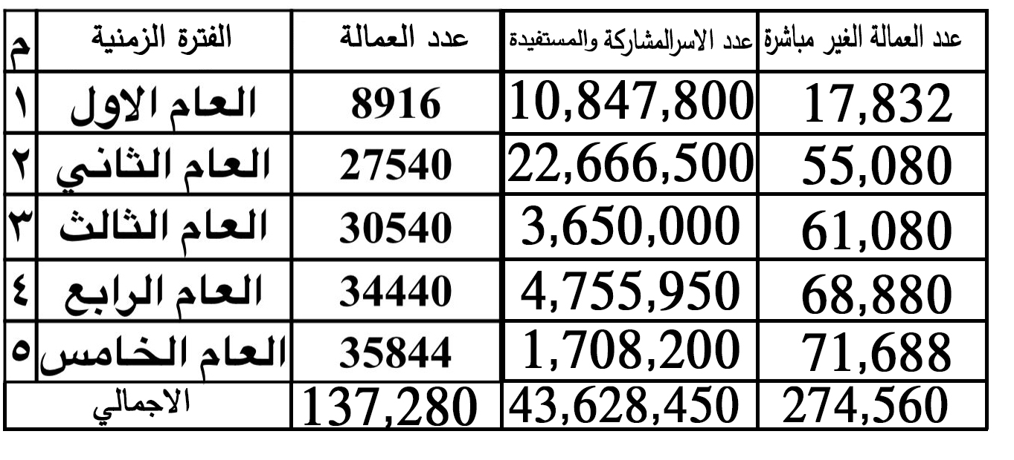
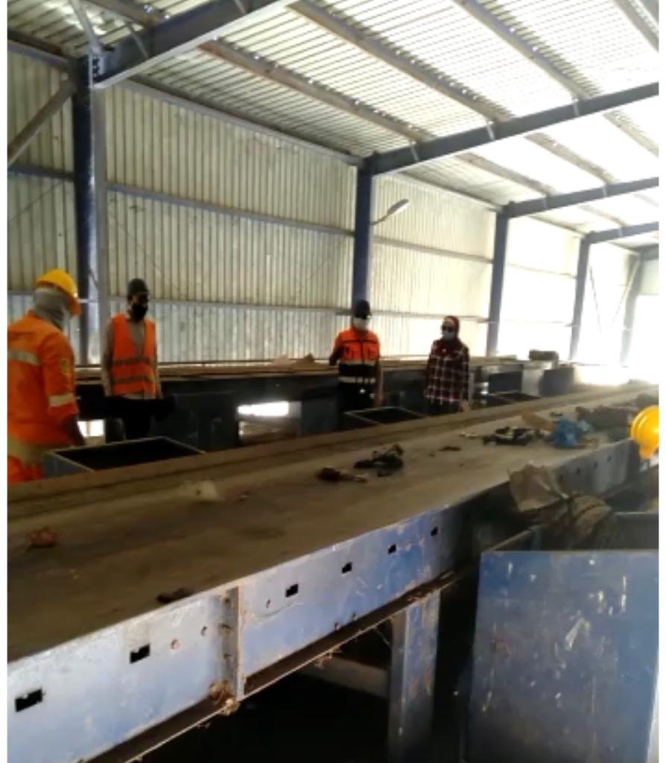
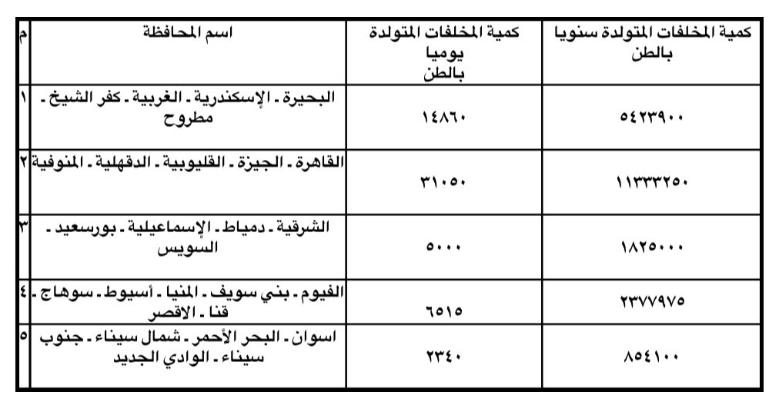
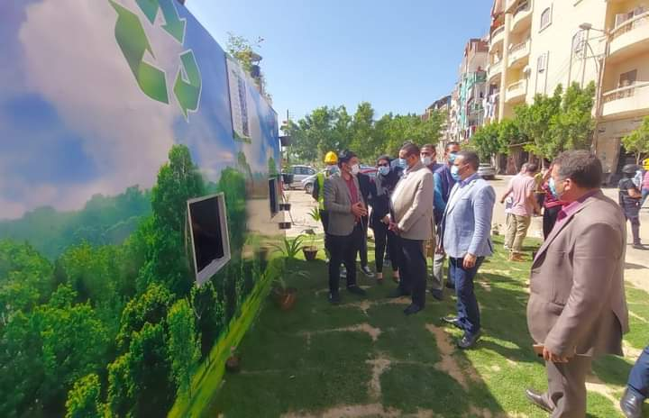
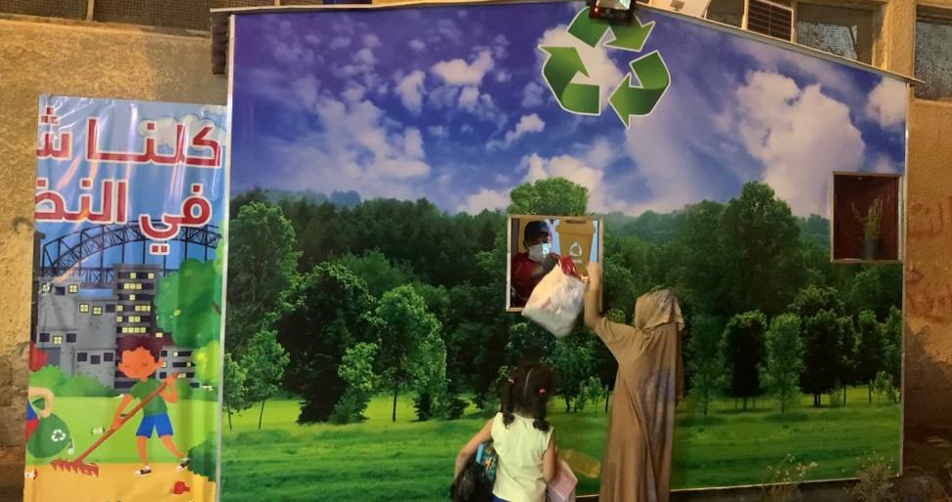
اثر المشروع وتطبيقاتة
2- اثر المشروع في تقليل الانبعاثات الضارة
- منع تحلل المخلفات مع بعضها بالمنزل لمنع اي مصدر او انبعاث ضار
- منع تراكم المخلفات بالشوارع والصناديق لمنع تحللها وارتفاع درجة حرارتها وصدور اي انبعاثات ضارة
- منع التخلص من المخلفات عن طريق الحرائق
- منع التخلص من المخلفات عن طريق المدافن لمنع اي حدوث اي كوارث
- المساهمة في استصلاح الاراضي وزيادة الرقعة الزراعية باستخدام السماد العضوي
- استخدام مصادر نظيفة للطاقة في جميع مراحل المشروع من خلايا للطاقة الشمسية وعربات تعمل بالكهرباء
1- الوظائف التي توفرها المشروع
ما تم تنفيذة
تم تنفيذ 10 وحدة فرز مخلفات من المنبع في نطاق محافظة البحيرة على مراحل وتعمل بنجاح منذ اكثر من عام
تم فرز وتجميع اكثر من 25.000 طن مخلفات من المنبع وانتجت:
18000 طن سماد عضوي
5000 طن مواد صلبة ( معادن – بلاستيك – اوراق – اقمشة – زجاج - .......)
2000 طن مرفوضات
الخطط المستقبلية والجدول الزمني
تغطية كافة محافظات جمهورية مصر العربية لتجميع وفرز المخلفات المتولدة عنها مع مراعاة نسبة الزيادة السكانية
إنشاء مصانع تدوير متكاملة ومناطق صناعية لشباب الخريجين في مجال تدوير المخلفات
بما يحقق الربط بين الخدمة الاجتماعية والبيئية والتنموية.
الجدول الزمني للتنفيذ والتغطية لجميع المحافظات
مع تمنياتنا بتحقيق ذلك بجميع الدول الناميه تحت رعاية جميع الدول والمنظمات الدولية التي تعمل علي خدمة المناخ و رعاية السيد رئيس الجمهوريه وقائد الشباب بمؤتمر الشباب من اجل عالم افضل ونظيف – تحيا مصر

